Slide 1
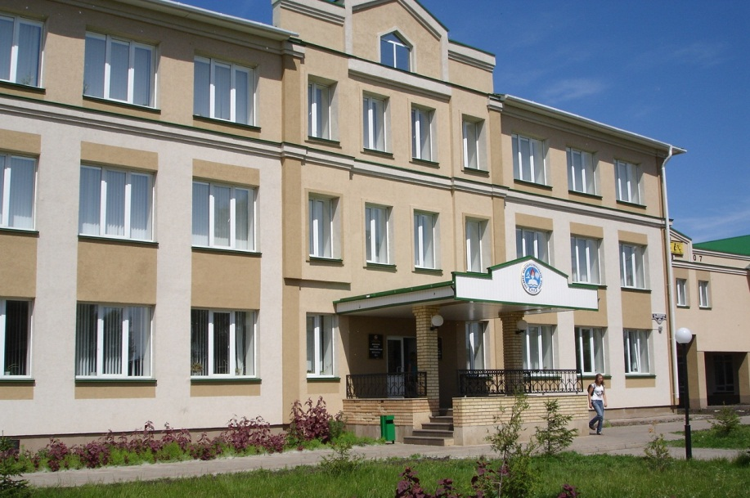
Анализ управленческой практики за 2016/2017 уч. год
МБОУ Алексеевская СОШ №1

Slide 2
Кадровый состав:
Год | Всего педагогических работников | первую квалификационную категорию | высшую квалификационную категорию, | СЗД | Не аттестовано
2015-2016 | 41 100% | 23 56,09% | 5 12,19% | 3 7,31% | 10 24,39%
2016-2017 | 42 100% | 25 59.52% | 5 11,9% | 3 7,14% | 8 19,04%
Динамика |  | +3,43% | +0,29% | -0,17% | +5,35%

Slide 3
Качество знаний по начальной школе
№ п/п | Предмет | 2015-2016 уч. год |  | 2 четверть 2016-2017 уч.года |  | 2016-2017 год
 |  | К % | У % | К% | У % | К% | У %
1. | Русский язык | 66.67% | 100% | 71.43% | 100% | 74.53% | 100%
2. | Литературное чтение | 94.44% | 100% | 90.06% | 100% | 95.03% | 100%
3. | Татарский язык | 80.86% | 100% | 72.84% | 100% | 77.64% | 100%
4. | Литературное чтение на татарском языке | 85.19% | 100% | 79.01% | 100% | 82.61% | 100%
5. | Английский язык | 85.8% | 100% | 80.75% | 100% | 88.2% | 100%
6. | Математика | 79.63% | 100% | 78.26% | 100% | 81.37% | 100%
7. | Окружающий мир | 95.06% | 100% | 90.06% | 100% | 92.55% | 100%
8. | Искусство (Музыка) | 100% | 100% | 99.38% | 100% | 100% | 100%
9. | Искусство (ИЗО) | 99.38% | 100% | 100% | 100% | 100% | 100%
10. | Технология | 99.38% | 100% | 98.76% | 100% | 99% | 100%
11. | Физическая культура | 100% | 100% | 100% | 100% | 100% | 100%

Slide 4
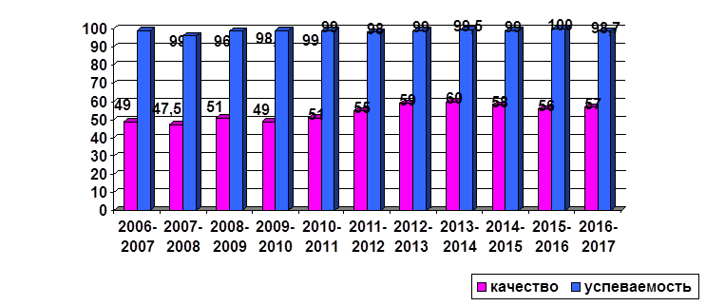
Качество знаний 5-11 классах

Slide 5
Результаты ОГЭ за три года
 | 2014/2015 |  |  | 2015/2016 |  |  | 2016/2017
 | школа | район | РТ | школа | район | РТ | школа | район | РТ
Математика | 3,7 | 3,53 | 3,68 | 3,53 | 3,31 | 3,87 | 3,75 | 3,89 | 3,91
Русский язык | 3,8 | 3,72 | 4,04 | 3,87 | 3,61 | 4,07 | 3,98 | 3,72 | 4,1
Физика |  |  |  | 4 | 3,2 | 3,49 | 4 | 3,83 | 3,7
Литература |  |  |  | - | - | - | 4 | - | 3,95
Биология | 3 | 3,36 | 3,64 | 2,94 | 3,2 | 3,42 | 3,33 | 3,45 | 3,5
История |  |  |  | 2,57 | 2,7 | 3,26 | 3 | 2,77 | 3,5
Общество | 3 | 3,46 | 3,74 | 3,16 | 3 | 3,39 | 3,61 | 3,52 | 3,6
Англ. язык |  |  |  | 3,67 | 3,3 | 4,17 | 3,33 | - | 4,41
ИКТ |  |  |  | 3,8 | 3,6 | 3,72 | 3,94 | 3,91 | 3,8
Химия | 5 | 4,5 | 4,43 | 3,6 | 3,7 | 3,9 | 4 | 4,26 | 4,3
География |  |  |  | 3 | 3 | 3,48 | 3,15 | 3,63 | 3,81

Slide 6
Результаты ОГЭ выпускников МБОУ Алексеевской СОШ №1 за 2017 год. - представлены на слайде
Предмет | Кол-во учащихся | Кол-во сдававших | На «5» | На «4» | На «3» | На «2» | Качество | Усп-сть | ФИО учителя
Русский язык | 52 | 52 | 16 | 19 | 17 | 0 | 67,3% | 100% | Бочкарёва Н.Ю.
Математика | 52 | 52 | 4 | 30 | 18 | 0 | 65,5% | 100% | Федорова С.А.
Физика | 52 | 1 |  | 1 |  | 0 | 100% | 100% | Хуснуллина Л.А.
Химия | 52 | 5 | 1 | 4 |  | 0 | 100% | 100% | Чунина Н.В.
Информатика и ИКТ | 52 | 18 | 4 | 9 | 5 | 0 | 72,2% | 100% | Сидоров Ю.И.
Биология | 52 | 24 | 0 | 8 | 16 | 0 | 33,3% | 100% | Харитонова С.С.
История | 52 | 3 | 0 | 0 | 3 | 0 | 0% | 100% | Барсукова Л.Н.
География | 52 | 13 | 0 | 0 | 1 | 0 | 15,4% | 100% | Бахимов А.А.
Английский язык | 52 | 3 | 1 | 0 | 2 | 1 | 33,3% | 33,3% | Богомолова О.Г.
Обществознание | 52 | 31 | 2 | 15 | 14 | 0 | 54,8% | 100% | Барсукова Л.Н.
Литература | 52 | 1 | 0 | 1 | 0 | 0 | 100% | 100% | Бочкарёва Н.Ю.

Slide 7
Результаты ЕГЭ за три года
 | 2014/2015 |  |  | 2015/2016 |  |  | 2016/2017
 | школа | район | РТ | школа | район | РТ | школа | район | РТ
Математика база | 14.4 |  |  | 4 | 4,36 | 4,34 | 4.4 | 4,44 | 4,5
Математика проф | 34,65 |  |  | 46,6 | 46,53 | 53,13 | 49,2 | 48,17 | 55,15
Русский язык | 65,48 |  |  | 71,7 | 69,87 | 73,13 | 70,9 | 69,7 | 72,53
Физика | 53 |  |  | 51,1 | 52,9 | 53,51 | 49 | 52,4 | 56,66
Литература | - |  |  | 60,3 | 58,75 | 58,05 | - | 58,67 | 64,27
Биология | 41 |  |  | 38,7 | 49,04 | 58,78 | 60 | 49,76 | 59,15
История | 36 |  |  | 43 | 57,3 | 53,74 | 55 | 57,76 | 59,31
Общество | 55 |  |  | 52,6 | 55,07 | 57,38 | 57 | 57 | 60,73
Англ. язык | 55 |  |  | 56,3 |  |  | 37 | - | -
ИКТ | - |  |  | 81 | 58 | 63,97 | 61 | 69 | 67,7
Химия | 59 |  |  | - | 58,7 | 59,2 | 72 | 56,18 | 63,1

Slide 8
Результаты ЕРТ за три года

Slide 9
Участие в олимпиадах
Предмет | Класс | ФИ ученика | Мак. балл | Результат ученика | ФИО учителя
Технология | 7 | Кирюхин Егор | 115 | 85 | Ветлугин А.П.
Физическая культура | 7 | Хайруллина Алина | 100 | 64 | Уфимцев А.Ю.
 | 7 | Кирюхин Егор | 100 | 61
 | 9 | Фатыхов Азат | 100 | 74
 | 9 | Бакирова Диляра | 100 | 69

Slide 10
Предмет | Класс | ФИ ученика | Мак. балл | Результат ученика | ФИО учителя
Математика | 7 | Кирюхин Егор | 100 | 75 | Скалова И.Н.
Технология | 7 | Сунгатуллина Алзира | 115 | 74 | Романченко О.В.
Литература | 9 | Хакимова Камилла | 150 | 110 | Бочкарева Н.Ю.

Slide 11
Участие в конкурсах
Название конкурса профессионального мастерства | ФИО учителя | Результат
«Учитель года-2017» | Тазеева О.М. | 3 место
Учитель года-2017» Номинация «Учитель татарского языка и татарской литературы» | Худайберганова Р.А. | Участие
«Классный руководитель-2017» | Барсукова Л.Н. | 3 место
«Любознательные исследователи-2017» | Тазеева О.М.
 | Савельева Н.В.
 | Трифонова Л.Е.
 | Барсукова Л.Н.
 | Ветлугин П.А.
 | Хаметшина А.И.
 | Хуснуллина Л.А.
 | Харитонова С.С. | Участие
«Модель выпускника начальных классов-2017» | Чайкина А.В. | номинация

Slide 12


Методический проект
«Повышение качества знаний через…. в МБОУ Алексеевской СОШ №1»

Slide 13

Наши проблемы:
работа с мотивированными учащимися
обобщение и распространение передового педагогического опыта
совершенствование современного урока, создание ситуации успеха

Slide 14

Причины
Слабая мотивация учащихся на достижение результата
Недостаточное использование в системе технологий дифференцированного и индивидуального обучения
Отсутствие создания ситуации успеха на уроке

Slide 15

Цель проекта:
Создание условий в ОУ для повышения мотивации педагогов к совершенствованию профессионального мастерства для повышение образовательных результатов учащихся .

Slide 16
Задачи:
Совершенствование образовательного процесса
Создание условий, способствующих повышению качества образования
Деятельность администрации
Взаимодействие с системой дополнительного образования
Работа педагогов
Взаимодействие с семьей ребенка
Срок реализации проекта: 2017-2018 учебный год

Slide 17
Механизмы решения актуальных проблем
Управление
Учитель
Ученик
Родитель
Контроль
Стимулирование
Курсовая подготовка
Личностно-ориентированный подход
Формирование мотивации к обучению у учащихся
Технология дифференцированного обучения
Тестирование
Участие в социальных проектах
Участие в олимпиадах и конкурсах
Совершенствование системы информирования
Консультатив
ная помощь
Notes:
- устное информирование по телефону;
- смс-рассылка;
- рассылка сообщений по электронной почте;
- рассылка сообщений через сеть «Интернет»

Slide 18
Планируемый результат

Slide 19


Результаты проекта
Повышение качества результатов
Формирование имиджа ОУ

